Slide 1



SoftSpeed
QAD系统分销/制造物流链
Consultant:simon

Slide 2
QAD分销/制造物流链
产品配置
订单合同管理
生产排程－MRP订单关联
采购管理－供应商比例/指定件
销售发运－VIN条码

Slide 3
分销售/制造物流链模型
客户销售计划
产品配置
订单合同管理
扫描VIN码
物资管理
库存管理/生产控制
生产排程
MRP
采购管理

Slide 4
订单需求维护
零件计划
参数维护
订单生产状态审核
计划采购单批准
指定件/专批审核
供应商配套
比例维护
采购请求维护
销售价格审核
采购周期审核
采购批准报表
采购申请报表
……..
物流/供应链
财务价格审核
制造周期审核
采购单维护
订单确认
订单/计划
采购收货
采购报检单
机型产能维护
生产粗排程
工单发料
采购收货转仓
MRP运算
班次维护
计划外出/入库
生产细维护
工单入库
订单备料
缺料报表
排程/派工报表
……..
物资各类报表
销售发运

Slide 5
产品配置

Slide 6
产品配置
开发令号
编码分类
项目分类
开发令号
可选项目分类
项目明细
开发令号
可选项目约束
设定开发令号
项目默认值
选配成品号
物料表
汇总BOM
BOM表
可选项目分类

Slide 7
订单流程控制

Slide 8
订单需求审批
返回
订单需求维护
提交
返回
订单生产状态审核
返回
提交
指定件/专批审核
销售价格审核
采购周期审核
返回
提交
提交
财务价格审核
制造周期审核
订单确认
正式订单

Slide 9
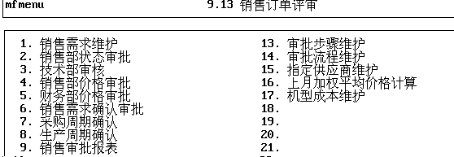
本模块可控制到：
1.审批步骤/流程的自定义
2.客户指定件基准表自定义
3.产品利润自定义
4.销售零件状态的审批
5.销售报价审批
6.采购 /生产周期审批
7.销售根据采购/生产周期做最终确认
通过对订单需求的评审，系统使用者可区分审批样机与量产机，指定件和专批件的审核，避免报价低于最高成本价或加权平均价，避免在无足够采购配套周期和制造周期的情况下超负荷生产（亦可加急采购/ 生产）。通过对整个订单需求审批的流程控制让企业的订单计划的可承诺日期更加合理！

Slide 10

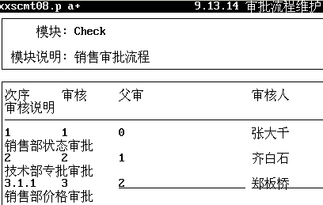
审批步骤/流程维护
审批步骤自定义
审批流程自定义

Slide 11
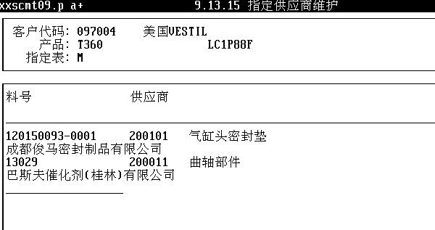
自定义客户指定件表：
指定供应商维护
按客户分类指定，不同机型，不同规格的参数表
可输入完整的零件编码，或者部分编码指定零件供应商

Slide 12
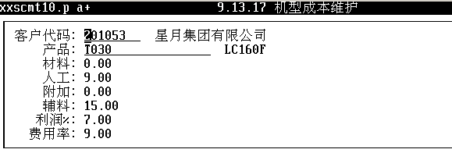
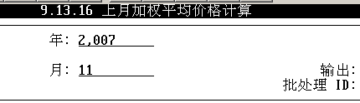
机型成本维护
机型成本维护：
1.按照客户，机型确定，维护各类成本参数！
2.系统将自动将订单中指定的机型状态BOM展开，进行订单报价与订单利润价格的比较
3.系统亦将上月采购零件的加权平均价格参与价格审批
计算公式：最高价格＝（（BOM合计最高材料采购价+辅料＋人工）X费用率）X利润
加权价格＝（（BOM合计材料平均采购价+辅料＋人工）X费用率）X利润
平均价格计算

Slide 13
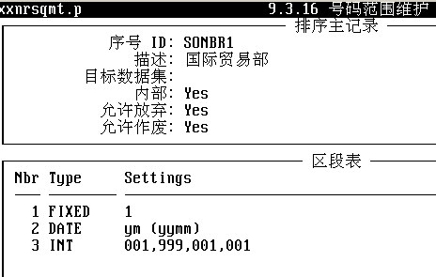
VIN条码规则维护
VIN条码规则定义
订单中可录入规则

Slide 14
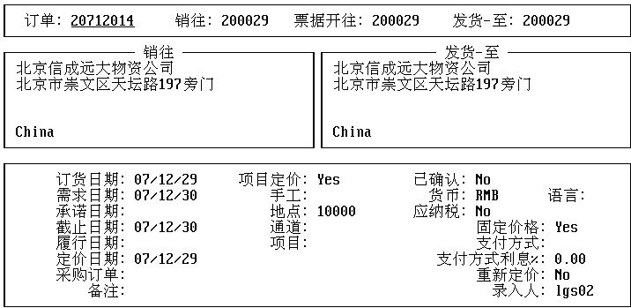

订单需求维护
根据不同的用户组建立不同的订单号码

Slide 15
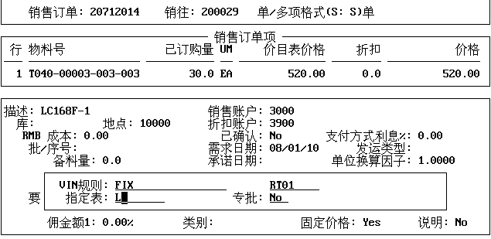
订单需求维护
该日期参与订单确认过程
采购周期＋制造周期<需求日期
在订单需求中指定VIN规则，该规则将贯穿于整个订单生命流程：工单VIN打印，下线，入库，锁定VIN发运。
在订单中录入的指定件表，系统将根据指定件表维护中的信息带入订单，参加MRP运算，工单备料/发放
在订单中指定专批，则会要求技术部门录入和审批零件专批的需求

Slide 16
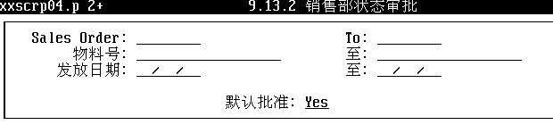
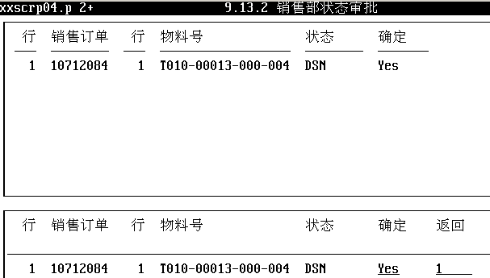
订单生产状态审核
非生产状态
参与评审
可选择退回
录入人员

Slide 17
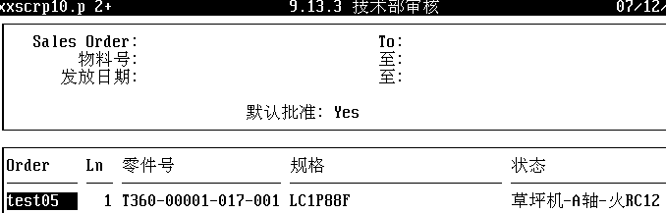
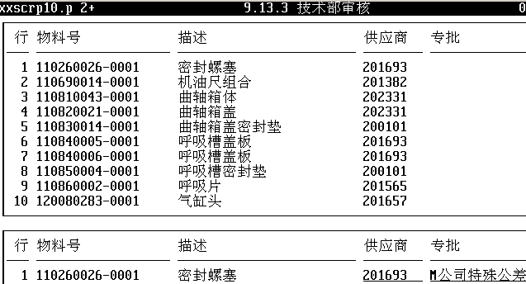
指定件/专批审核
展开BOM
维护/修改
指定件供应商
录入专批说明

Slide 18
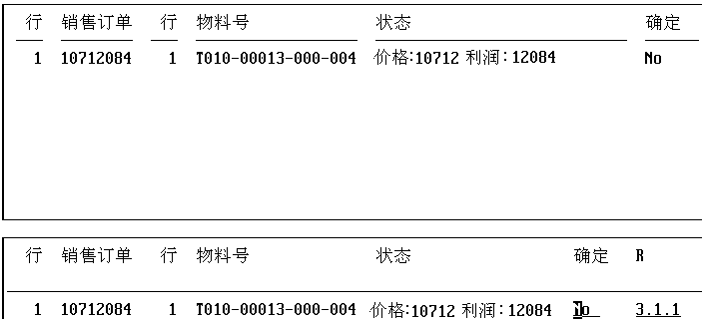
销售价格审核
财务价格审核
报价低于利润
销售/ 财务审批

Slide 19
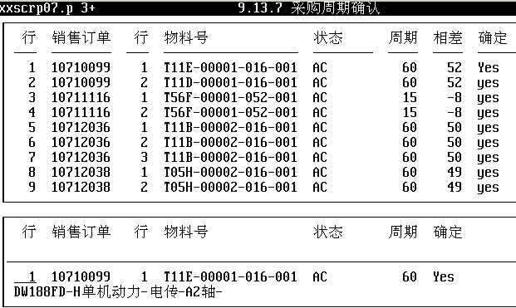
采购周期审核
系统自动提取产品中采购配套周期最长的零件给予提示

Slide 20
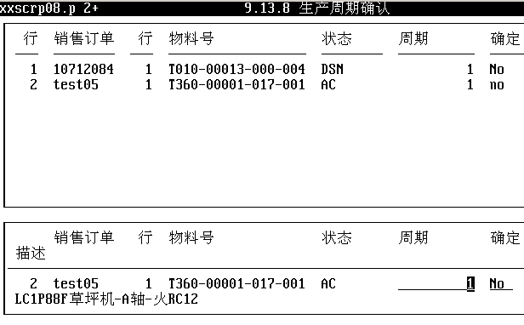
制造周期审核
系统自动计算订单
需求所需产能，生产亦可以修改

Slide 21
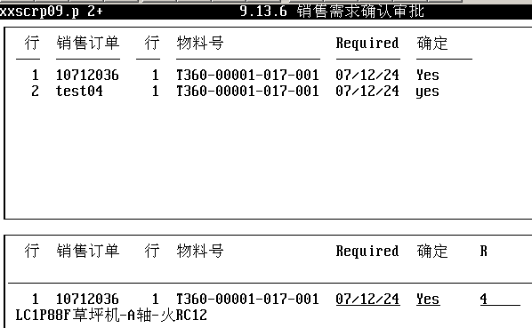

订单确认
时间不足
计算公式：采购周期＋制造周期＋当前日期<订单需求日期
当采购周期＋制造周期＋当前日期>订单需求日期时，警示时间不足，系统要求销售部门更改需求日期
当采购周期＋制造周期＋当前日期<订单需求日期时候，系统自动将‘采购周期＋制造周期＋当前日期’定义为生产排程到期日

Slide 22
生产排程
生产排程（MRP）

Slide 23
生产排程流程
正式订单
机型产能维护
生产粗排程
班次维护
生产细维护
缺料报表
排程/派工报表
……..
订单备料
MRP运算
采购流程

Slide 24
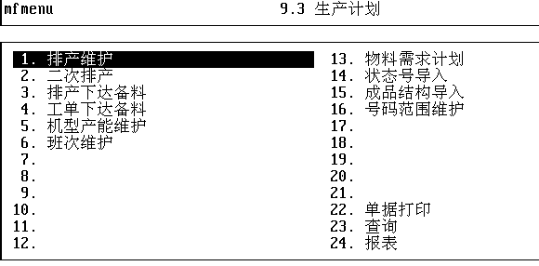
本模块可控制到：
1.机型的产能维护
2.每日生产班次
3.计划的一，二次排程
系统只将通过了订单评审的订单纳入可排程计划中，避免错误的生产计划排程。
一次排程为粗排程，主要是为采购计划MRP运算做准备
二次排程为细排程，在生产前进行调整计划，确保计划的可执行，二次排程提供排程 差缺查询功能，用户可将一次排程的计划拆分为可执行的计划进行生产派工
排程体系可分为：倒排程/顺排程，由用户自行定义

Slide 25
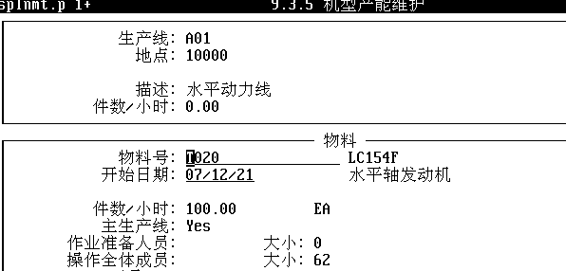
机型产能维护
定义产品零件或机型
的生产线产能

Slide 26
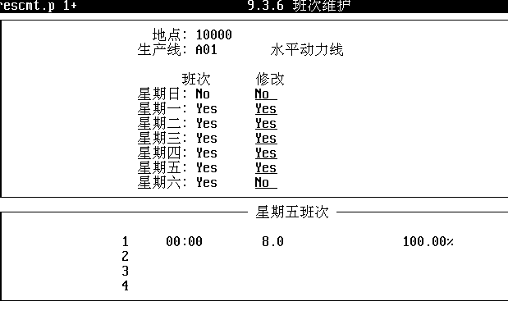
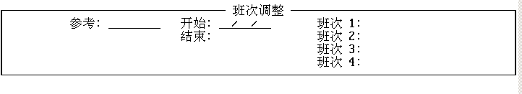
班次维护
班次时间维护
班次效率
加班维护

Slide 27
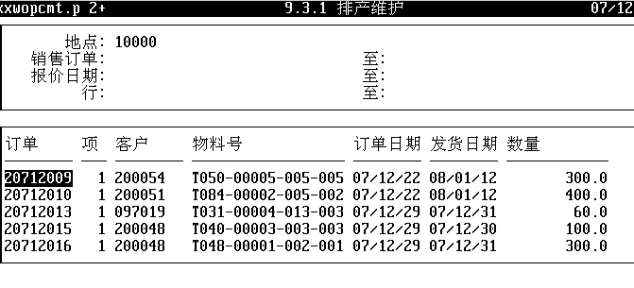
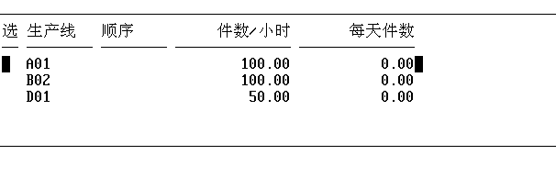
一次排程维护
只出现正式订单
如果在次录入
数量，则每日
按照此数量进
行排程
系统自动带出该机型所有生产线

Slide 28
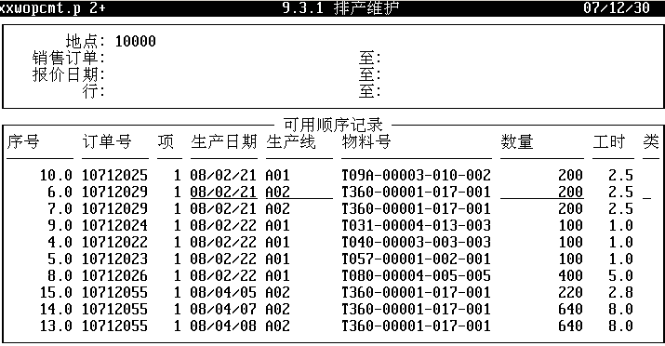
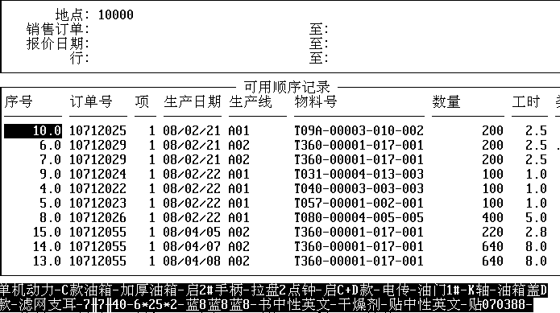
一次排程维护
自动统计
每日总产能
类别分为3种状态：空/ 1 / 2
为空状态：所有该生产线机型都能在当日排程
1状态：当前机型不能在当日额外排程
2状态：不管当日产能负荷都不能排程

Slide 29
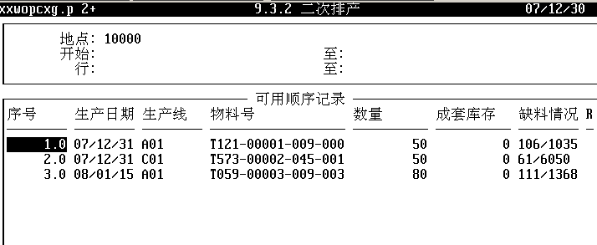
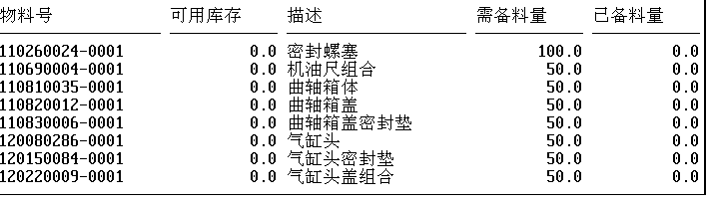
本计划差缺106
种零件，共差缺1035个零件
二次排程维护
二次排程解决:
1.按照排程顺序计算差缺。
2 .工单：有那些物料和那些组件短缺。
3.工单下达派工准备（A状态）

Slide 30
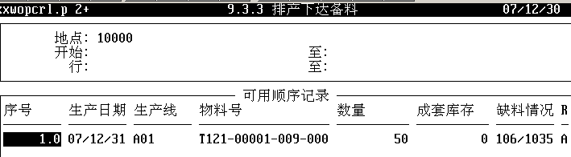
下达备料
下达备料:
1.当有计划存在指定件/专批件，工单备料锁定指定件/专批件备料
2 .非指定件的备料，采用同一供应商物料先进先出逻辑备料（在品质上保证使用同一供应商的物料更加合理）
3.备料中的小数将自动圆正数备料（避免发放带有小数的包装物品）
PS:工单发料可自动按照备料量发料，亦可修改备料发料或手工发料

Slide 31
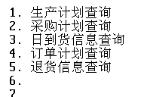
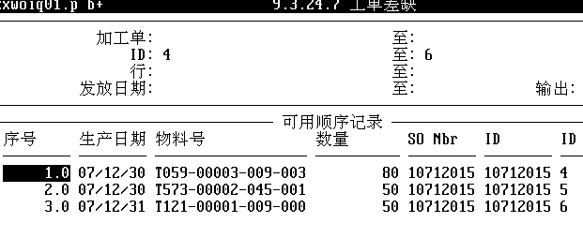
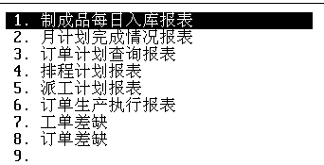
缺料报表
排程/派工报表
……..
按照筛选出的计划进行排序，再计算出差缺报表
排序不同，差缺不同
PS：生产计划部门根据排序的结果来调整生产派工顺序

Slide 32
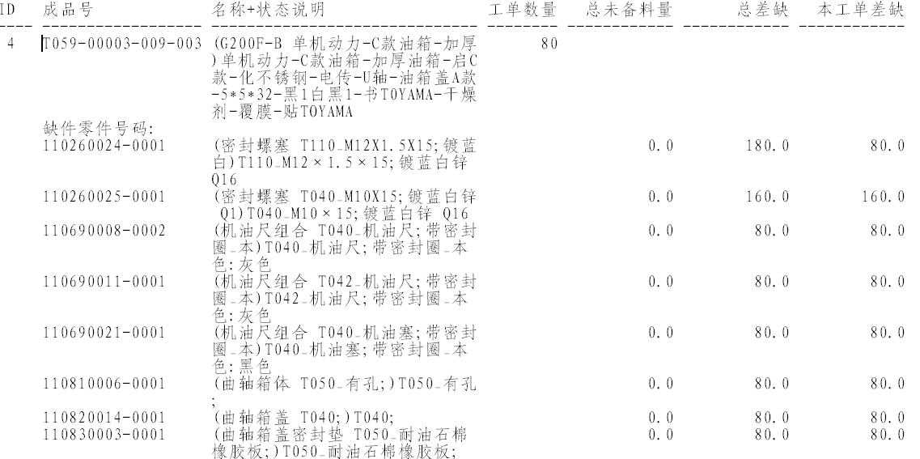
缺料报表
排程/派工报表
……..

Slide 33
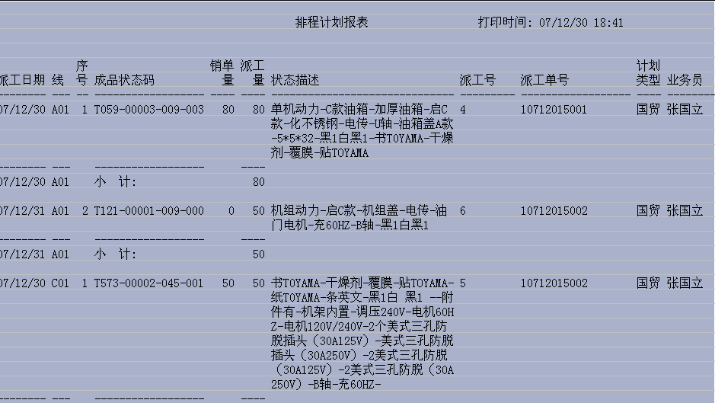
缺料报表
排程/派工报表
……..

Slide 34
MRP 流程
核对低层代码
计算需求
浏览执行提示信息
浏览MRP信息
计算产能计划
next

Slide 35
MRP 流程
低层代码更新
23.22
核对低层代码
计算需求
浏览执行提示信息
浏览MRP信息
计算产能计划
next

Slide 36
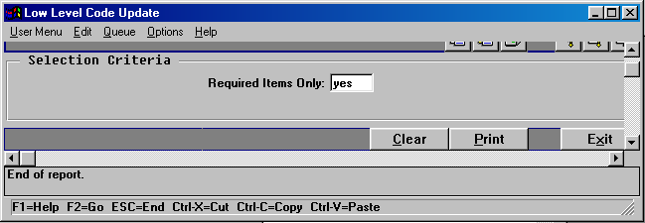
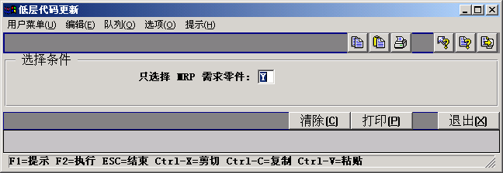
23.22 – 低层代码更新
next

Slide 37
MRP 流程
计算需求
核对低层代码
计算需求
浏览执行提示信息
浏览MRP信息
计算产能计划
next

Slide 38
计算需求
净改变式物料计划
9.3.13.1
Net Change Update
计算需求
核对低层代码
计算需求
浏览执行提示信息
再生式物料需求计划
浏览MRP信息
计算产能计划
选择式物料计划
next

Slide 39
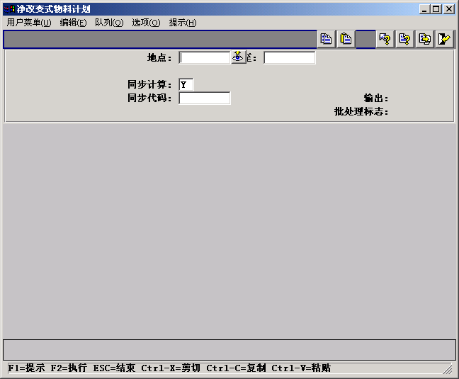
– 净改变式物料计划
next

Slide 40
计算需求
计算需求
净改变式物料计划
核对低层代码
计算需求
浏览执行提示信息
再生式物料计划
9.3.13.2
重新产生计划
批准计划工单
浏览MRP信息
计算产能计划
选择式物料计划
next

Slide 41
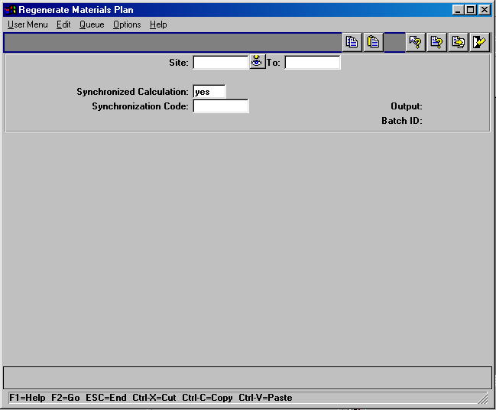
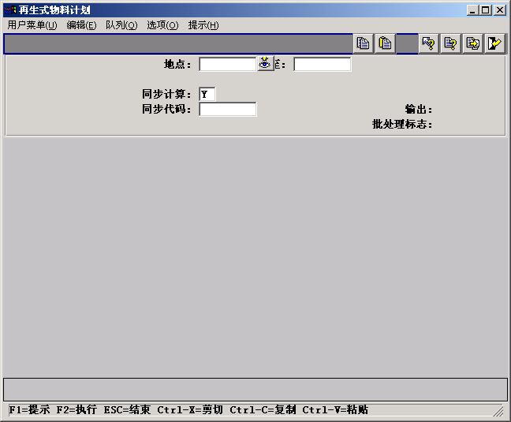
23.2 –再生式物料计划
next

Slide 42
计算需求
计算需求
净改变式物料计划
核对低层代码
计算需求
浏览执行提示信息
再生式计划
浏览MRP信息
计算产能计划
选择式物料计划
9.3.13.3
选择式物料计划
next

Slide 43
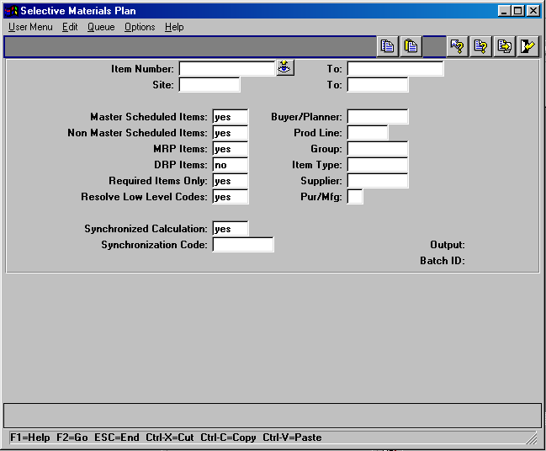
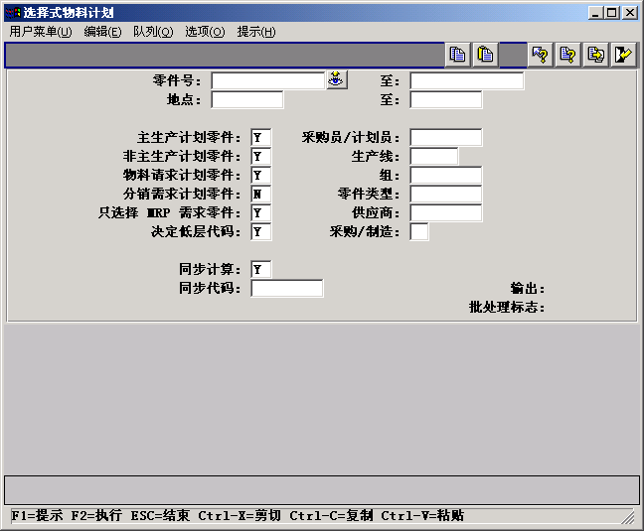
– 选择式物料计划
next

Slide 44
MRP 流程
执行提示信息更新 23.5
核对低层代码
计算需求
浏览执行提示信息
浏览MRP信息
计算产能计划
next

Slide 45
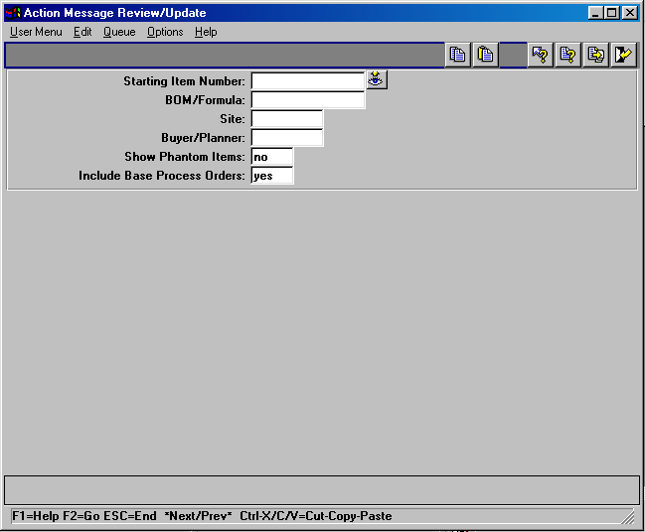
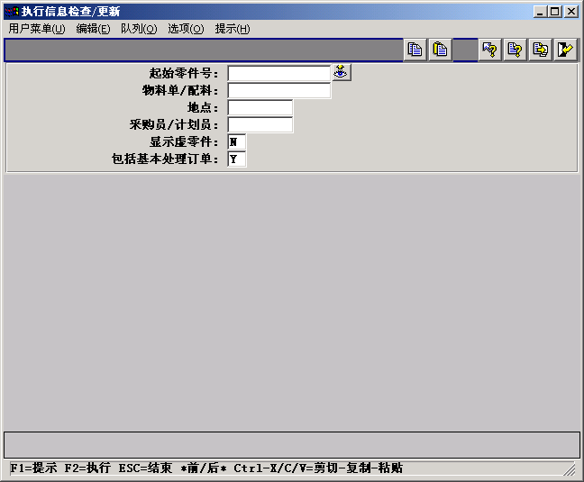
23.5 – 执行信息检查/更新
next

Slide 46
MRP 流程
核对低层代码
计算需求
浏览执行提示信息
浏览MRP信息
浏览MRP信息
计算产能计划
next

Slide 47
浏览MRP信息
MRP汇总
23.13
MRP Summary
核对低层代码
计算需求
浏览执行提示信息
MRP明细
浏览MRP信息
浏览MRP信息
计算产能计划
过期到货
next

Slide 48
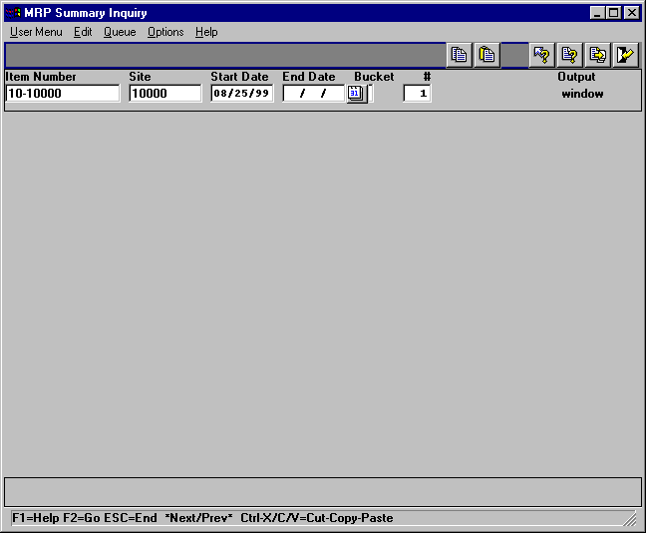
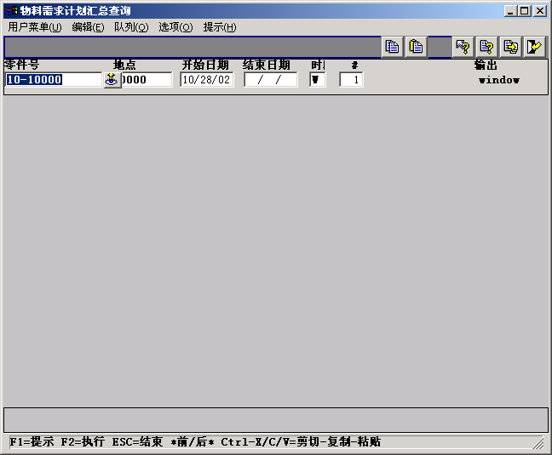
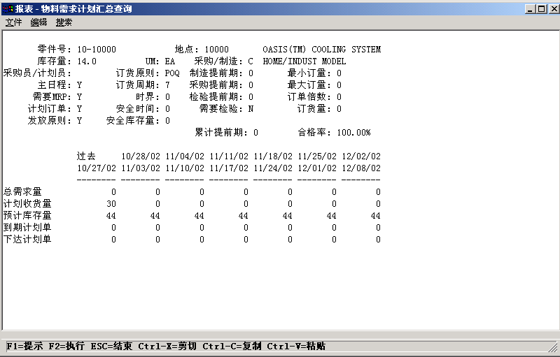
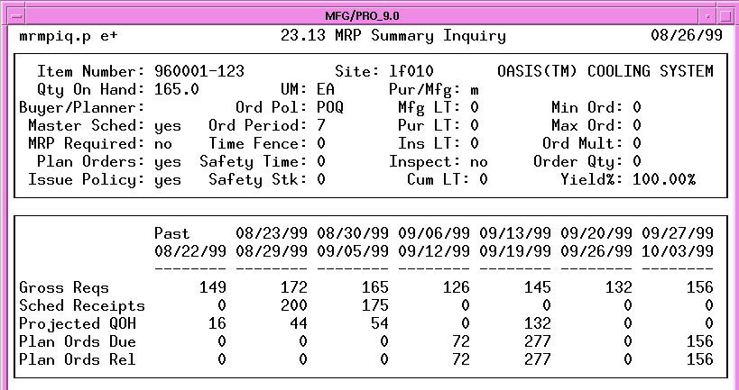
23.13 – 物料需求计划汇总查询
next

Slide 49
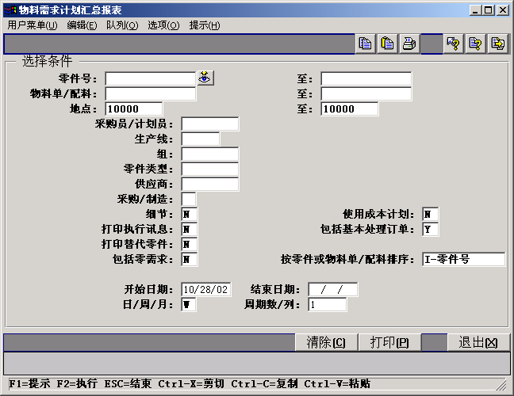
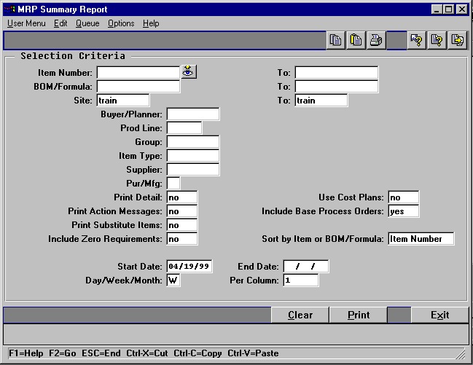
23.14 –物料需求计划汇总报表
next

Slide 50
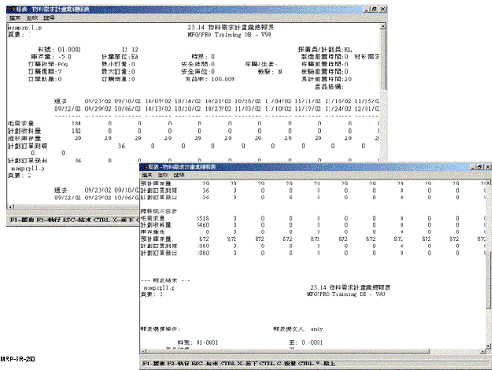
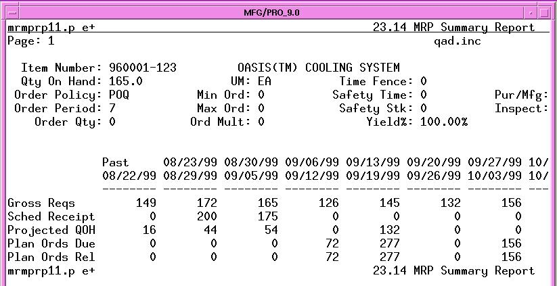
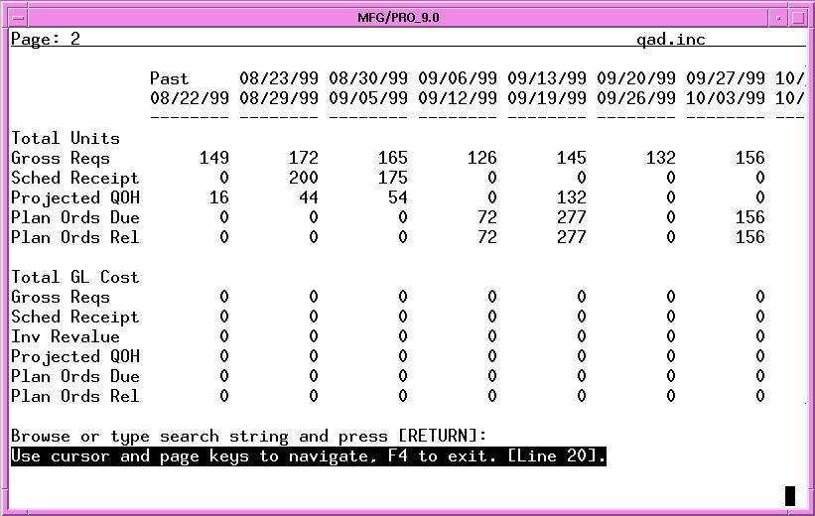
23.14 –物料需求计划汇总报表: 范例
next

Slide 51
浏览MRP信息
MRP汇总
核对低层代码
计算需求
浏览执行提示信息
MRP 明细
23.16
MRP Details
浏览MRP信息
浏览MRP信息
计算产能计划
过期到货
next

Slide 52



23.16 –物料需求计划明细查询
Item Number: 10-10000 Qty On Hand: 0.0 Site: 10000
OASIS(TM) COOLING SYSTEM HOME/INDUST MODEL UM: EA Pur/Mfg: C
Buyer/Planner: Ord Pol: POQ Min Ord: 0 Mfg LT: 1
Master Sched: yes Ord Period: 7 Max Ord: 0 Pur LT: 0
MRP Required: no Time Fence: 0 Ord Mult: 0 Ins LT: 0
Plan Orders: yes Safety Time: 0 Order Qty: 0 Inspect: no
Issue Policy: yes Safety Stk: 0 Yield%: 100.00% Cum LT: 8
Due Date Gross Reqs Sched Rcpt Proj QOH Plan Ords Details
-------- ---------- ---------- ---------- ---------- -------------------------
0 Beginning Available
03/03/94 100 -100 S/O: SO10025 Line: 1
03/03/94 125 -225 S/O: SO10026 Line: 1
03/03/94 50 -275 S/O: SO10027 Line: 1
03/03/94 50 -325 S/O: SO10028 Line: 1
03/03/94 -225 100 PLANNED F/A ORDER
S/O: SO10025 Line: 1
Release Date 03/02/94
next

Slide 53
浏览MRP信息
MRP汇总
核对低层代码
计算需求
浏览执行提示信息
MRP 明细
浏览MRP信息
浏览MRP信息
计算产能计划
过期到货
23.19
Past Due Receipts
next

Slide 54



23.19 – 过期到货查询
Item Number: 10-10000 Buyer/Planner: Site: 10000
OASIS(TM) COOLING SYSTEM HOME/INDUST MODEL
Due Date Release Qty UM Details
-------- -------- ------------ -- ----------------------------------------
03/10/94 03/10/94 1,180.0 EA Work Order past due
W/O: 03030038 ID: 401507
03/14/94 03/03/94 100.0 EA Work Order past due
W/O: 03030004 ID: 401499
03/21/94 03/03/94 100.0 EA Work Order past due
W/O: 03030005 ID: 401500
03/03/94 03/02/94 50.0 EA PLANNED F/A ORDER past due
S/O: SO10027 Line: 1
03/03/94 03/02/94 50.0 EA PLANNED F/A ORDER past due
S/O: SO10028 Line: 1
03/03/94 03/02/94 100.0 EA PLANNED F/A ORDER past due
S/O: SO10025 Line: 1
03/03/94 03/02/94 125.0 EA PLANNED F/A ORDER past due
next

Slide 55
采购管理
采购管理，单据链追溯 （MC）

Slide 56
采购流程
MRP运算
零件计划
参数维护
计划采购单批准
供应商配套
比例维护
采购批准报表
采购申请报表
……..
采购请求维护
采购单维护
物流流程

Slide 57

采购配套模块图示
本模块功能：
1.MRP计划转换为采购申请
2.采购申请转换为采购单
3.销售订单－工单计划－采购计划的勾稽
PS：本模块解决了销售计划－>生产计划－>采购计划的勾稽，并将需求按照供应商比例进行下达采购.根据计划参数的设定，可以分采购员只管理和下达采购计划

Slide 58

指定采购员
零件计划
参数维护
各类计划参数

Slide 59


供应商配套
比例维护
根据筛选条件
进行供应商比
例的维护

Slide 60



计划采购单批准
按照配套比例自动分配
筛选出属于自己的订单
关联到
销售订单
工单计划
输入999
全部审批

Slide 61

采购单请求维护
维护/审批采购申请

Slide 62


采购单维护
本模块允许将同一
供应商的采购申请
进行批量下达
采购员登陆
系统后只能
下达属于自
己的采购申
请

Slide 63



采购批准报表
采购申请报表
……..

Slide 64
物资管理

Slide 65
物资管理
采购流程
采购收货
采购报检单
工单发料
采购收货转仓
物资各类报表
计划外出/入库
工单入库
销售发运

Slide 66



物资管理界面
物资管理模块：
企业各类事务的物资出/入库管理
物料盘点
相关的单据打印
查询，报表功能

Slide 67


采购收货
自动产生批号
自动入检验仓
收货完毕
打印报检单

Slide 68


采购收货转仓
收货转仓
单据打印

Slide 69

工单发料
按库位
按已备料－发料

Slide 70



成品下线
成品入库
销售发运
VIN条码扫描
END
END

Slide 71




物资各类报表
灵活的单据打印，查询，报表格式

Slide 72
Thank You!
Simon Zhang

